Slide 1
ΙΣΤΟΡΙΑ ΓΙΑ ... ΔΕΣΙΜΟ
22-10-21
ΦΩΤΟΓΡΑΦΙΕΣ

Slide 2
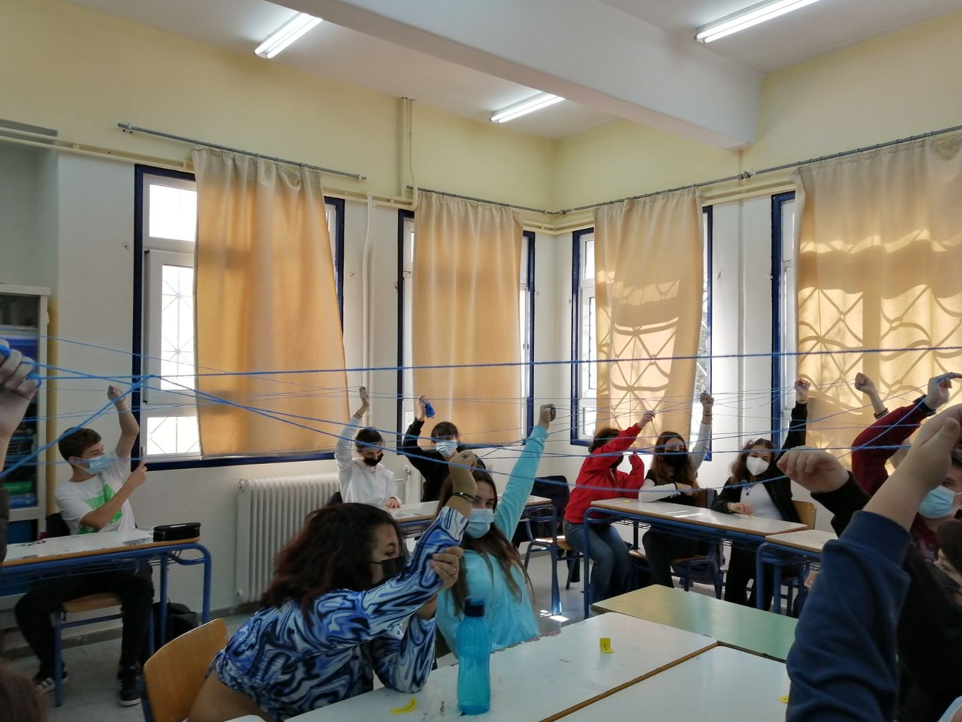

Slide 3
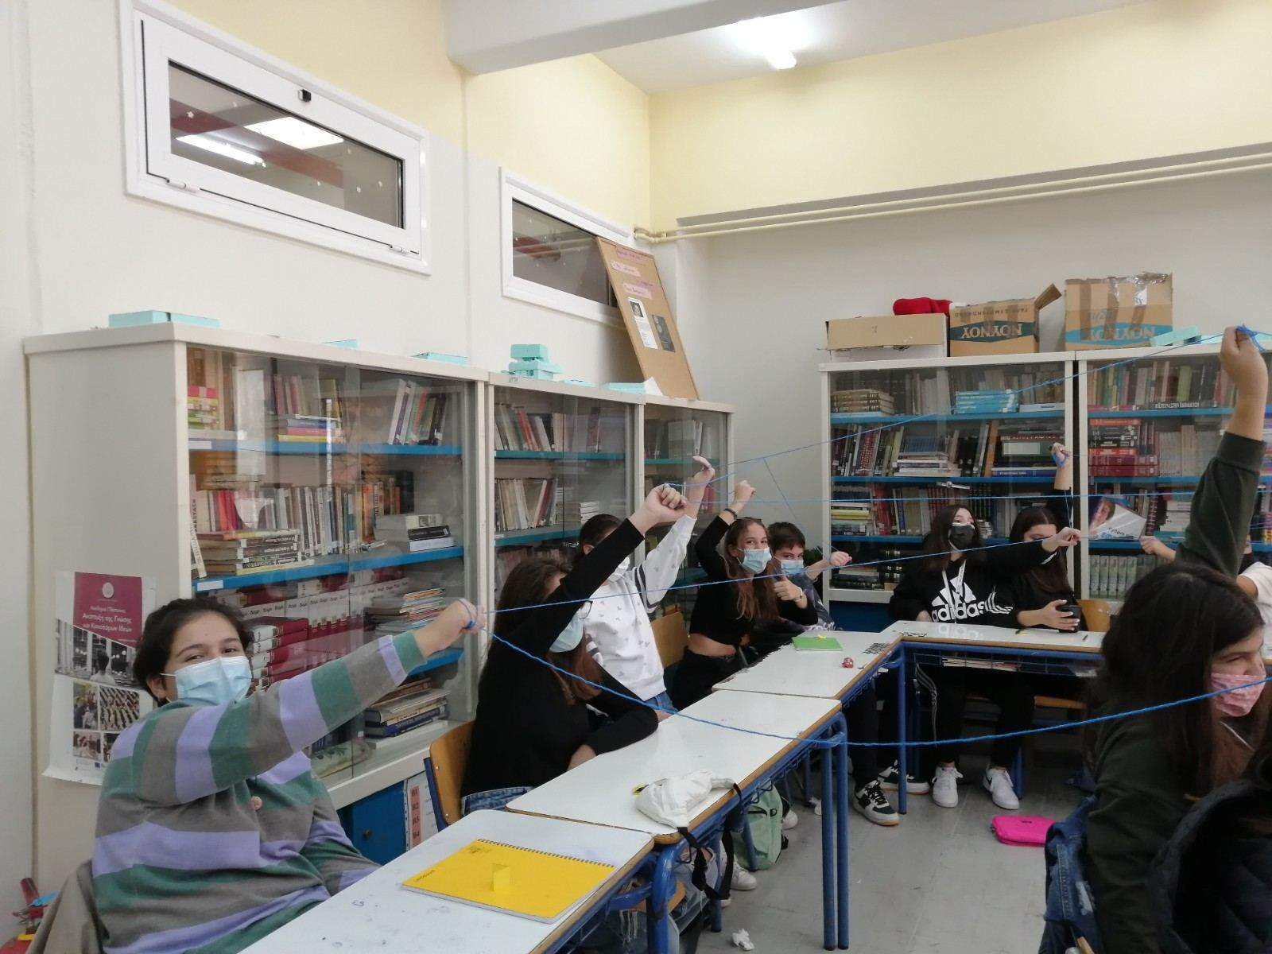

Slide 4
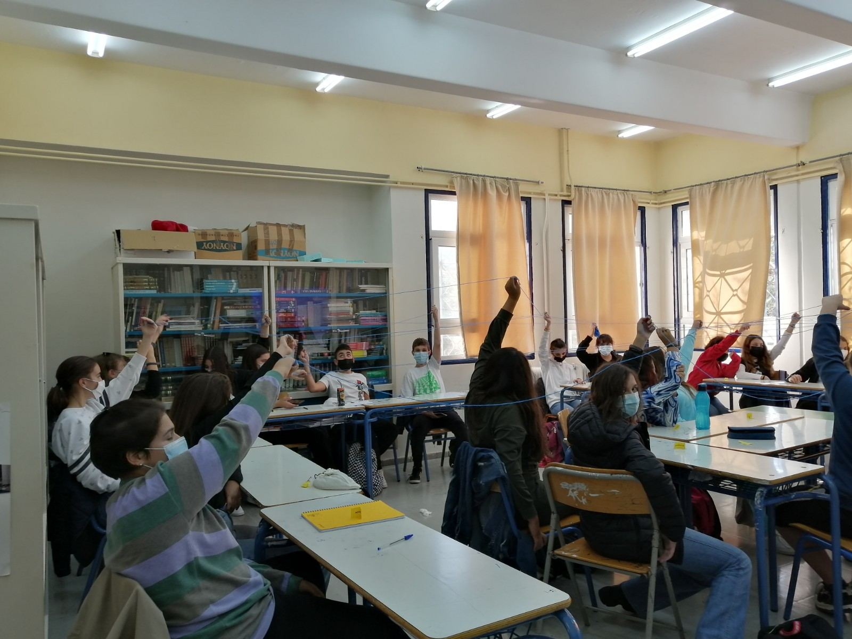

Slide 5
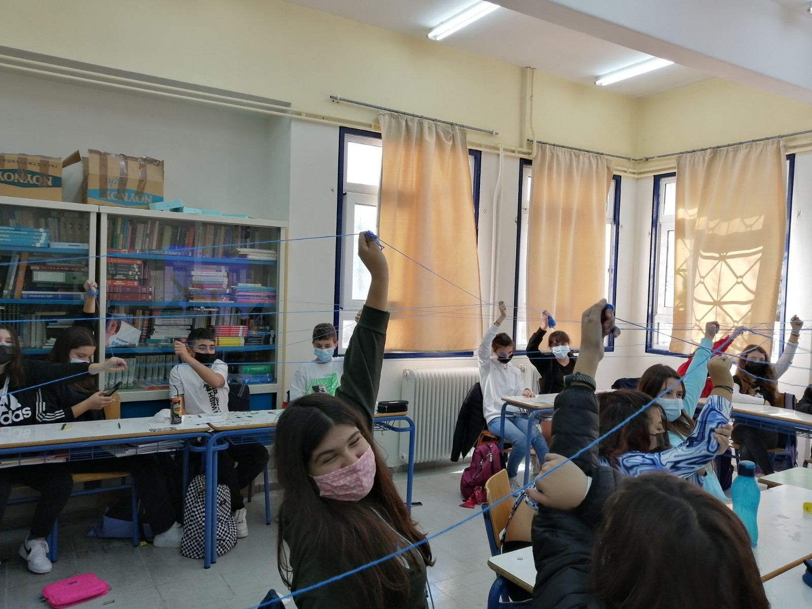

Slide 6
